Slide 1

4 заседание клуба
Тема:
«Свойства воздуха»

Slide 2
План проведения заседания.
1. Исследование свойств воздуха.
2. Применение знаний о свойствах воздуха в жизни.

Slide 3


Slide 4
Свойства воздуха:
прозрачен
бесцветен
не имеет запаха
плохо проводит тепло

Slide 5
Правила поведения во время проведения опытов.
Необходимо бережно относиться ко всем приборам. Их можно не только разбить, ими можно пораниться.
Во время работы можно не только сидеть, но и стоять.
Опыты проводятся поочередно каждым учеником группы.
Когда опыт проводит один из учеников (экспериментатор), остальные молча наблюдают или по его просьбе помогают ему.
Обмен мнениями по результатам проведенного опыта начинается только после того, как экспериментатор разрешает его начать.
Переговариваться друг с другом надо тихо, не мешая остальным.
Замену лабораторного оборудования можно осуществлять только по разрешению председателя.

Slide 6
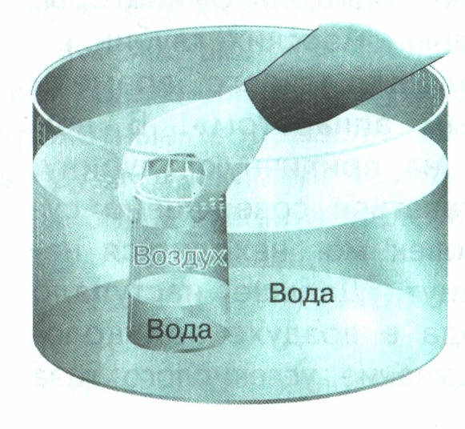
Опыт № 1
Цель: проверить, занимает ли воздух пространство
Вывод: воздух занимает пространство (место).

Slide 7
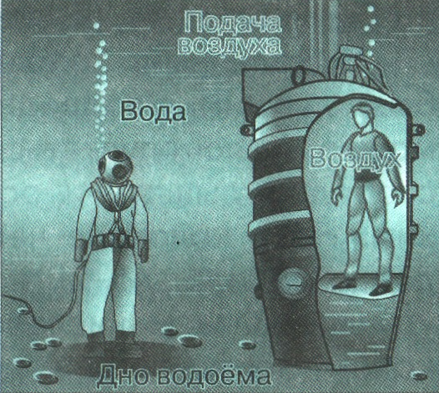

Slide 8
